Slide 1
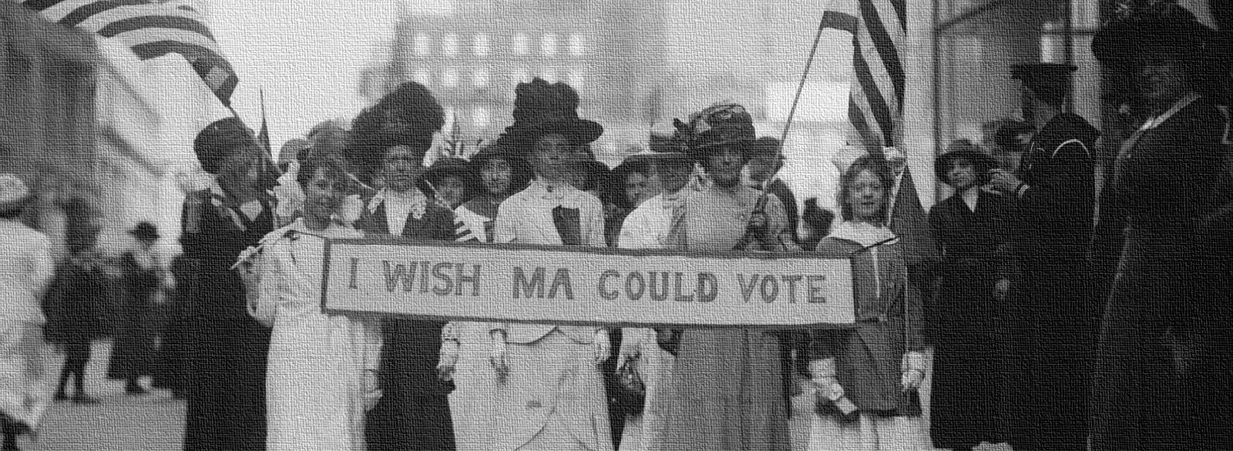
Analyze and predict the votes of candidates for the US presidential 2016 election

Slide 2

This Research using linear regression method to calculate the percentage of votes that were missing in some states.

Slide 3

Sejarah Pemilu AS
Amerika Serikat adalah negara demokrasi yang representatif sejak pengesahan Konstitusi Amerika Serikat pada tahun 1787, Walaupun tradisi pemilihan sudah ada selama era kolonial dan dipengaruhi oleh sistem Inggris. Proses pemilihan pada masa Amerika modern berlangsung di tingkat federal, negara bagian, dan lokal. Pemerintah menjamin hak pilih bagi semua warga negara Amerika yang berusia 18 tahun ke atas.
Pilpres menggunakan sistem yang biasa disebut electoral college yang pada intinya adalah sekelompok orang yang memilih pemenang. Jumlahnya 538 dan untuk menjadi presiden seorang calon harus mendapatkan setidaknya 270.
Setiap negara bagian punya jumlah 'elector' yang didasarkan pada populasi. Ketika seseorang mencoblos, sebenarnya yang mereka pilih adalah elector ini. Elector ini sudah diketahui posisinya, apakah akan memilih Clinton atau Trump.
Yang menarik adalah, di hampir semua negara bagian (Kecuali Nebraska dan
Maine), berlaku prinsip the winners takes all yaitu pemenang akan
mendapatkan semua jumlah elector di negara bagian tersebut.
3

Slide 4
Tahap Pemilihan Presiden AS
Negara-negara bagian melakukan pemilihan pendahuluan atau kaukus untuk menentukan calon-calon dari partai yang akan mengikuti konvensi nasional
Konvensi nasional, suatu ajang dimana calon-calon partai hasil kaukus akan diseleksi dan salah satunya kemudian ditetapkan sebagai kandidat presiden.
Kampanye dan pemilu. Calon dari setiap partai akan berkampanye ke seluruh negara bagian untuk memenangkan suara pemilih dalam pemilu bulan November.
Electoral college. Kandidat presiden yang mendapat popular vote pada pemilu bulan November tidak otomatis memenangkan pemilu. Konstitusi AS mensyaratkan dilakukannya proses Electoral college, suatu sistem dimana setiap negara bagian menentukan elector (sekelompok orang yang terpilih) untuk memilih presiden dan wakilnya setelah pemilihan popular vote dilakukan. Electoral college dilakukan pada bulan Desember pada hari Senin pertama setelah hari Rabu minggu kedua.

Slide 5

Data Set
5

Slide 6
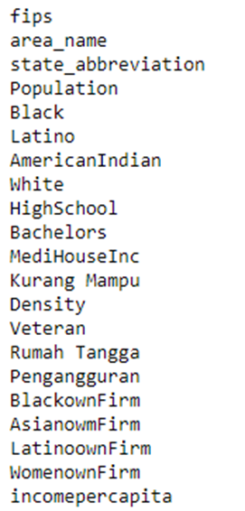
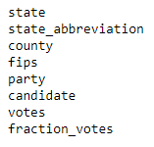
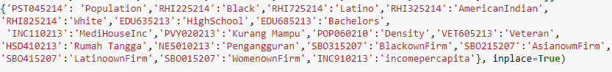
Feature Demographics
Features Primary
21 Features demographics dataset
8 Features primary dataset
Demographics Dictionary

Slide 7
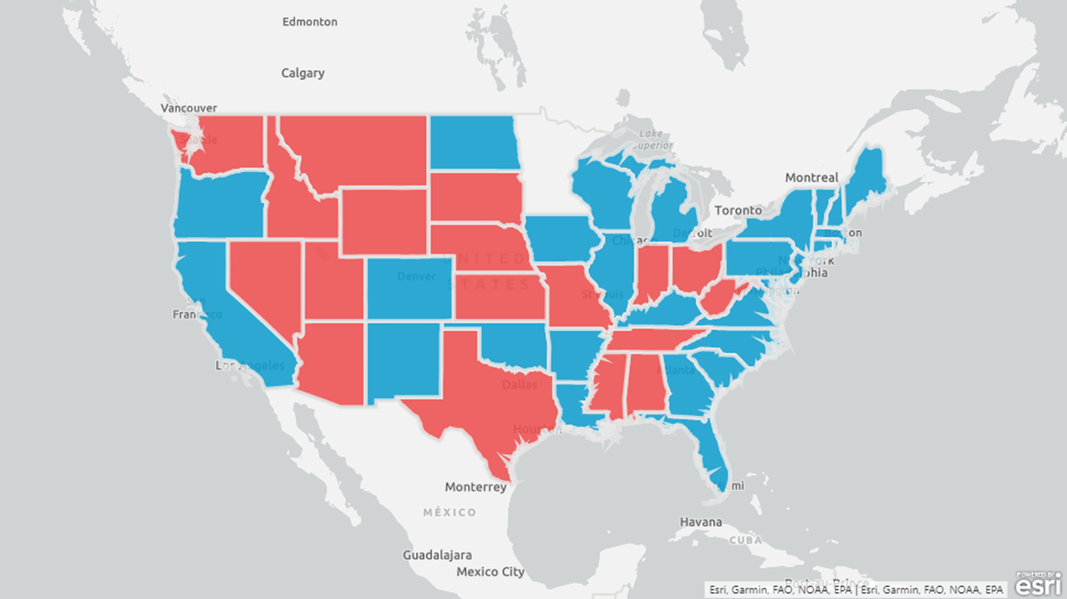
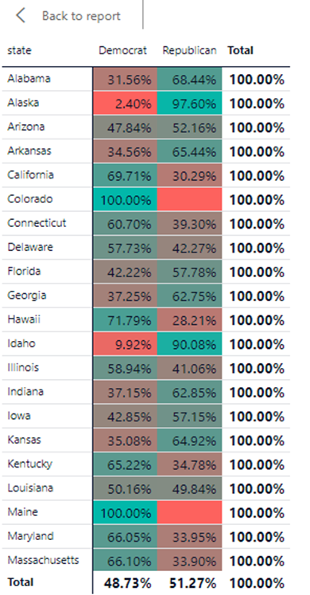
US Election 2016 Primaries Result
Power BI

Slide 8
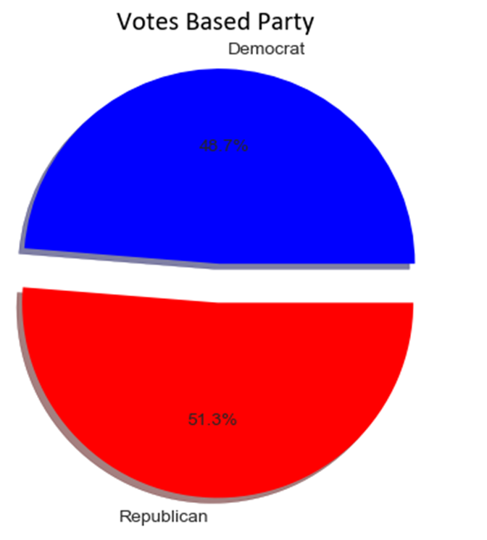
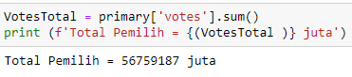
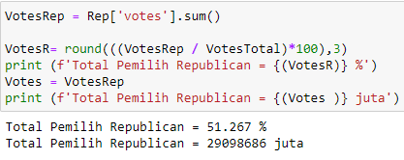
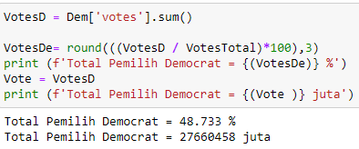
Percentage of Votes Democrat vs Republican

Slide 9
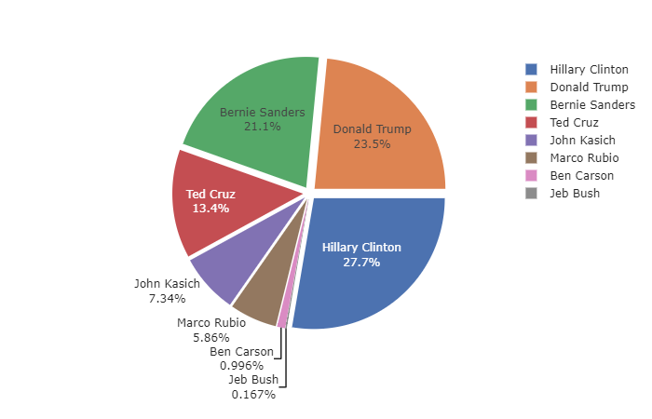
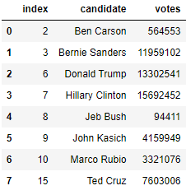
Fraction votes for all candidates party > 0.1%

Slide 10
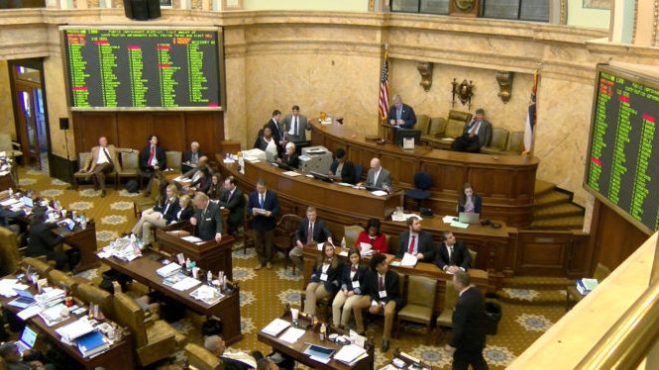
Analysis

Slide 11

Republican

Slide 12
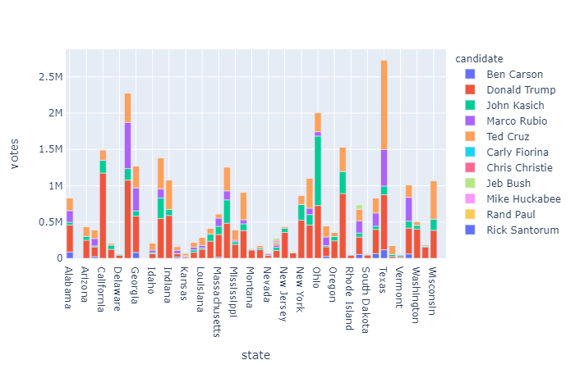
The votes of all Republican candidates in each states
Background Ted Cruz yang merupakan senator dari negara bagian Texas, membuat ia menang telak di negara bagian tersebut .
John Kasich mendapat suara mayoritas di Ohio dibanding kandidat terkuat lain dikarenakan ia yang masih menjabat Gubernur negara bagian Ohio.

Slide 13
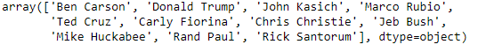
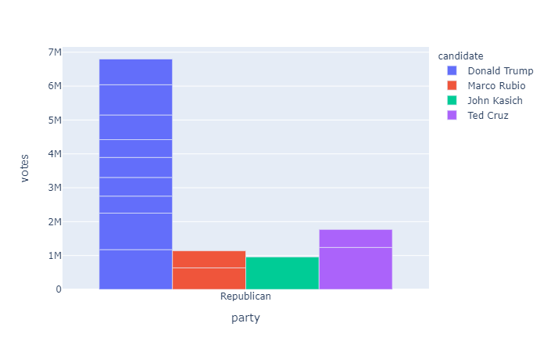
Top votes

Slide 14

Democrat
This Photo by Unknown Author is licensed under CC BY-SA

Slide 15
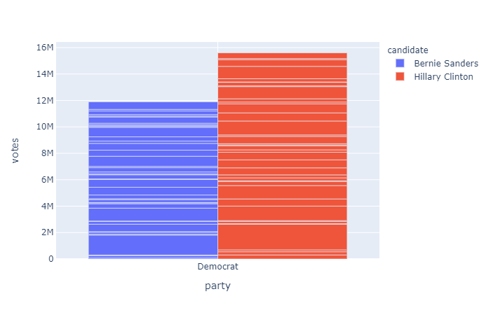
Top votes

Slide 16
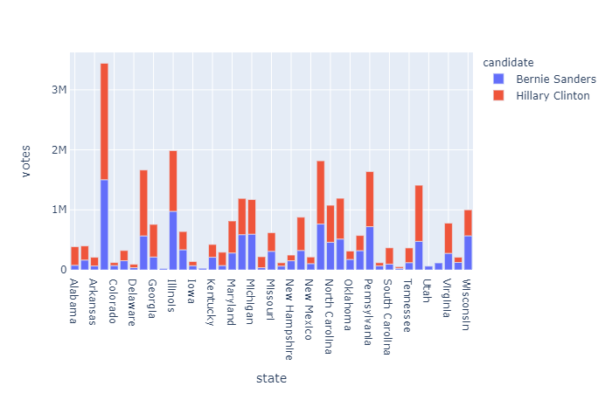
Top votes

Slide 17

Candidate Analysis Based on Demographics

Slide 18
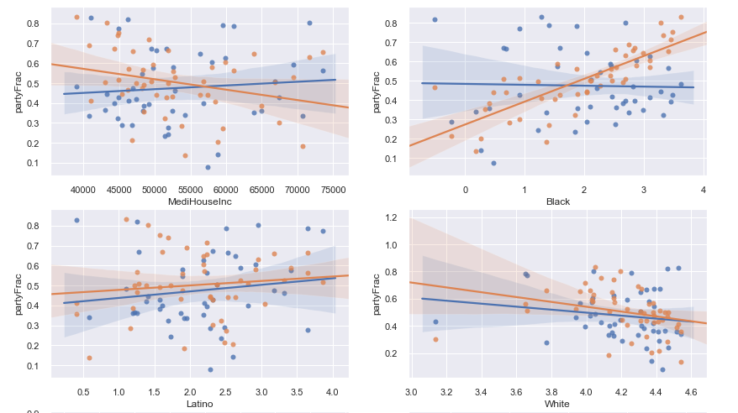

Slide 19
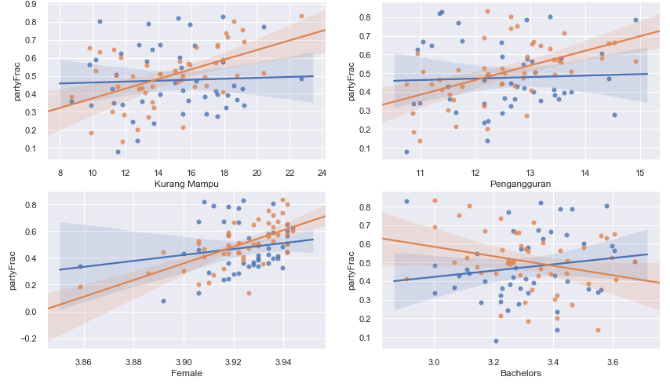

Slide 20
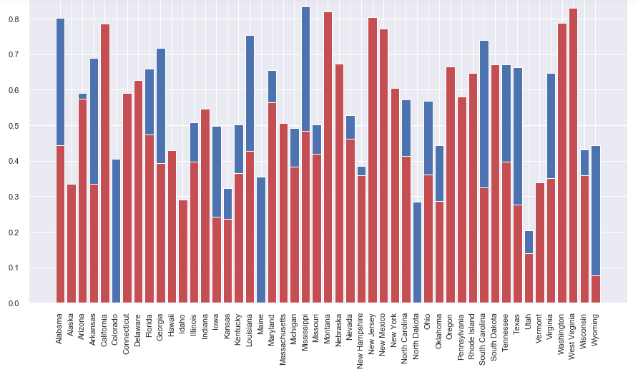
Percentage of fraction votes each state between candidates Hillary Clinton vs Donal Trump

Slide 21
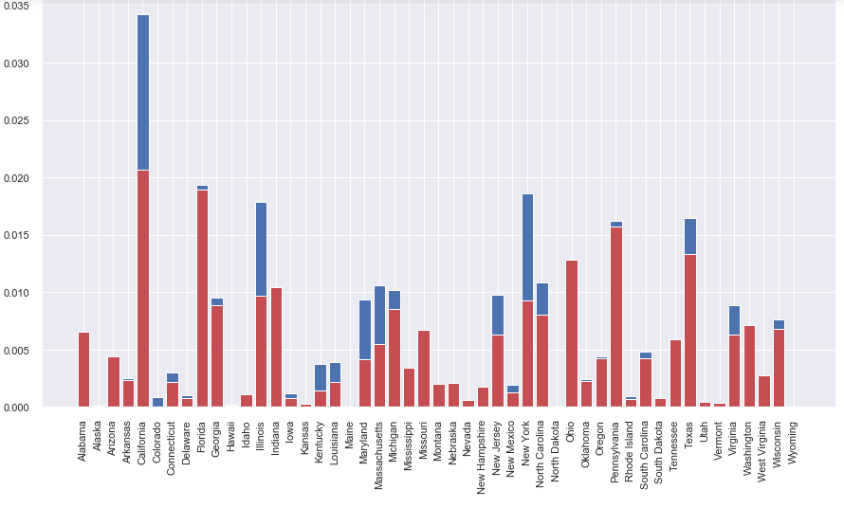
Percentage of the total national votes of each state between candidates Hillary Clinton vs Donald Trump

Slide 22
Analysis based on income, Education, and ethnicity:
Secara head to head, dari sisi Income kecenderungan pemilih Hillary yaitu pada kelompok range Mid - Low Income, sedangkan Trump berada dikelompok Middle Class bahkan kecenderungannya semakin tinggi penghasilan semakin pemilih untuk memilih Trump walaupun korelasi nya tidak terlalu signifikan, untuk hillary berlaku kebalikannya.
Sedangkan dalam kategori etnis, untuk kelompok black, kecenderungannya lebih memilih Hillary Clinton, bahkan korelasi hillary hampir mendekati 1 dibanding trump , sedangkan Hispanic perbedaannya tidak signifikan dan trend nya masih positif untuk ke 2 pasangan. Kampanye Trump yang anti-imigran tidak terlalu berpengaruh negatif pada suara kelompok Hispanic. Dan untuk etnis white kedua pasangan trendlines nya minus atau negatif walaupun tidak terlalu signifikan.
Kelompok Kurang mampu, Pengangguran dan Jenis Kelamin Wanita lebih memilih Hillary Clinton dibanding Donald Trump, hal ini secara tidak langsung ada relevansi dari kampanye Hillary yang akan mengajukan investasi publik untuk mendorong pertumbuhan lapangan kerja, memperkenalkan sistem perpajakan yang adil, menyederhanakan pajak bahkan menghapus pajak bagi usaha kecil.
Untuk suara di demografi masyarakat berpendidikan, kecenderungan masyarakat AS lebih memilih Donald Trump dibanding Hillary Clinton hal ini dapat dilihat pada trend lines trump yang cenderung positif.

Slide 23
Kesimpulan based on national votes
Kantong suara terbesar Donald Trump berada di negara bagian berikut:
Ohio, Alabama, Massachuset,Illinois,California, dan Michigan
Hillary Clinton :
California, Illinois, New York, Massachussets, dan Texas
Hillary berdasarkan persentase suara nasional menang dibeberapa negara bagian ,tetapi hanya menyumbang kurang dari 0.5 persen suara nasional seperti Iowa, Colorado, Rhode Island, Tetapi Hilary juga menang di 4 negara bagian yang termasuk kantong terbesar suara nasional, sedangkan Trump menang dibanyak negara bagian dan meskipun rata-rata kurang dari 1 persen suara nasional dari dari rata-rata 2,34 % suara nasional di setiap state.

Slide 24
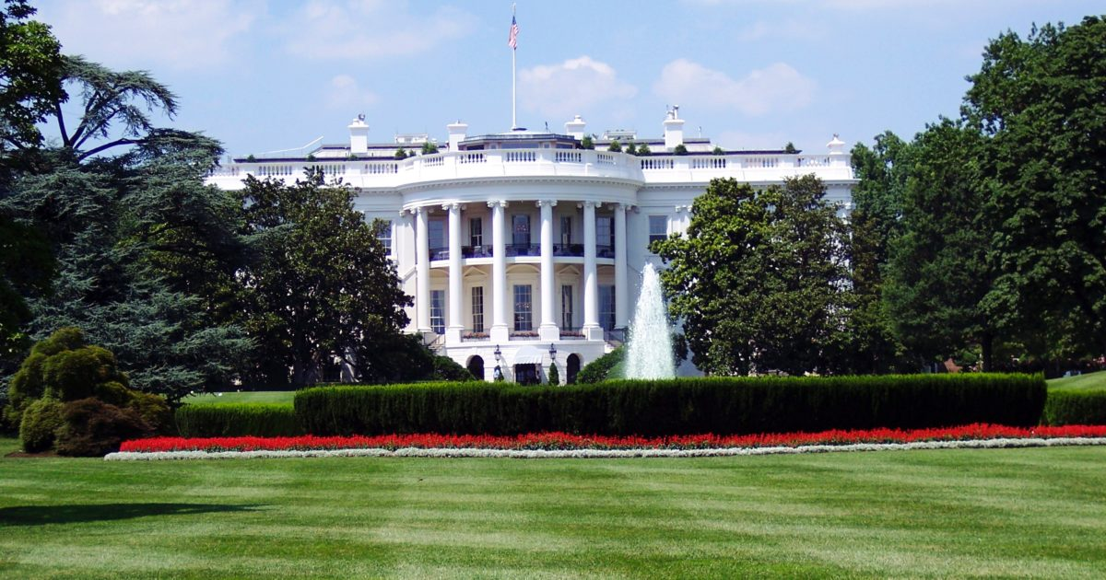
Prediksi

Slide 25
Problem Identification:
3 Negara bagian belum memiliki suara pada kandidat Republican
Dengan menggunakan model machine learning, akan diprediksi suara di 3 negara bagian belum memiliki suara.
Model yang akan digunakan yaitu Linear Regression dengan pengujian dari suara yang sudah ada dibeberapa negara bagian lain, dan akan di ujicoba dengan beberapa model, diantaranya linear regression, Lasso, Ridge, Elastic Net , Random Forest Regressor, dan akan dipilih model yang terbaik yang nilai prediksi mendekati nilai sebenarnya.
Suara yang akan diprediksi adalah suara dari kandidat Republik, Trump dan Ted Cruz.

Slide 26
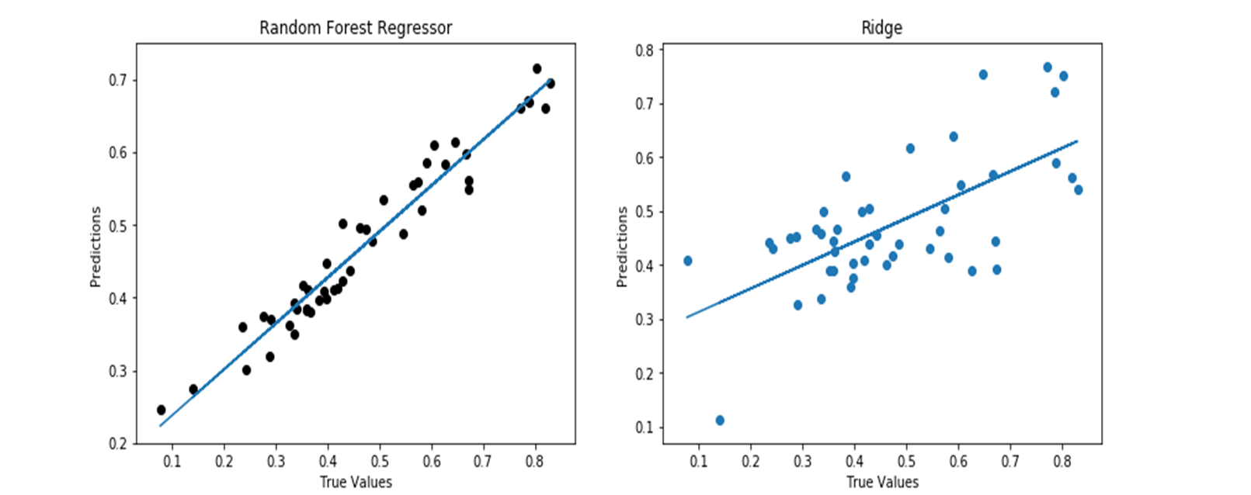
Perbandingan Setiap Model Prediksi setelah dilakukan ujicoba

Slide 27
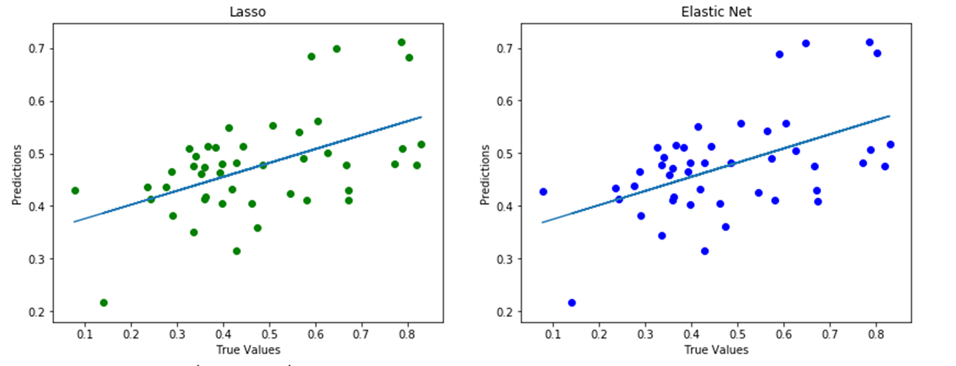
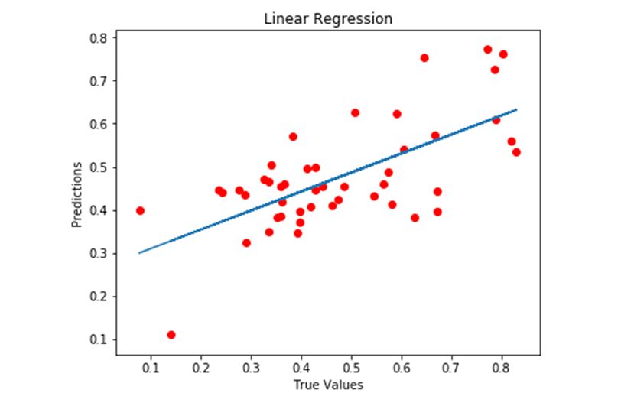

Slide 28
Kesimpulan pada pengujian setiap model
Setelah diujicoba dari kelima model tersebut , dapat dilihat bahwa model yang terbaik adalah yang nilai prediksi nya mendekati nilai aktual. Dan dari beberapa model, dipilih model pertama yaitu Random Forest Regressor dengan tingkat akurasi terbaik dibanding 4 model lainnya.

Slide 29
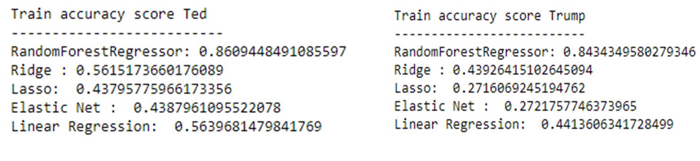
Train Akurasi score pada 2 kandidat dari Republican

Slide 30
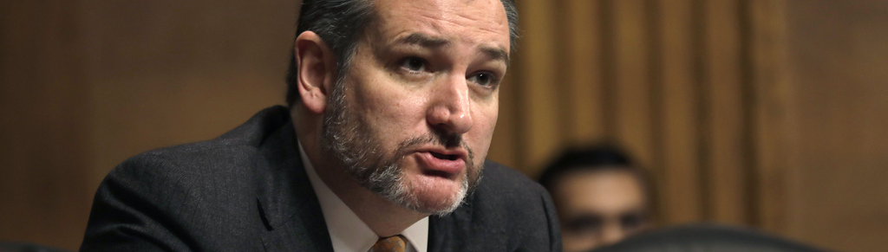
Prediksi Ted Cruz untuk model LASSO, RIDGE, ELASTIC NET dan Linear Regression and evaluation metrics value

Slide 31
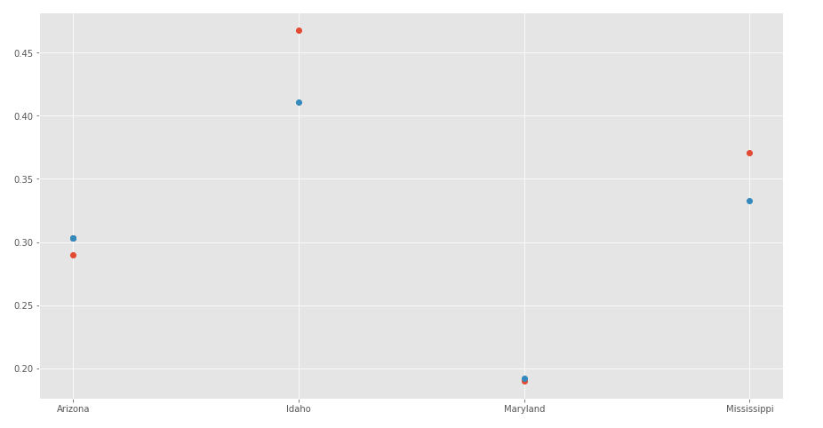
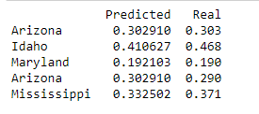
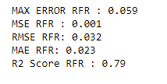
Model RFR

Slide 32

Prediksi Donald Trump untuk model LASSO, RIDGE, ELASTIC NET dan Linear Regression and evaluation metrics value

Slide 33
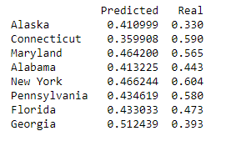
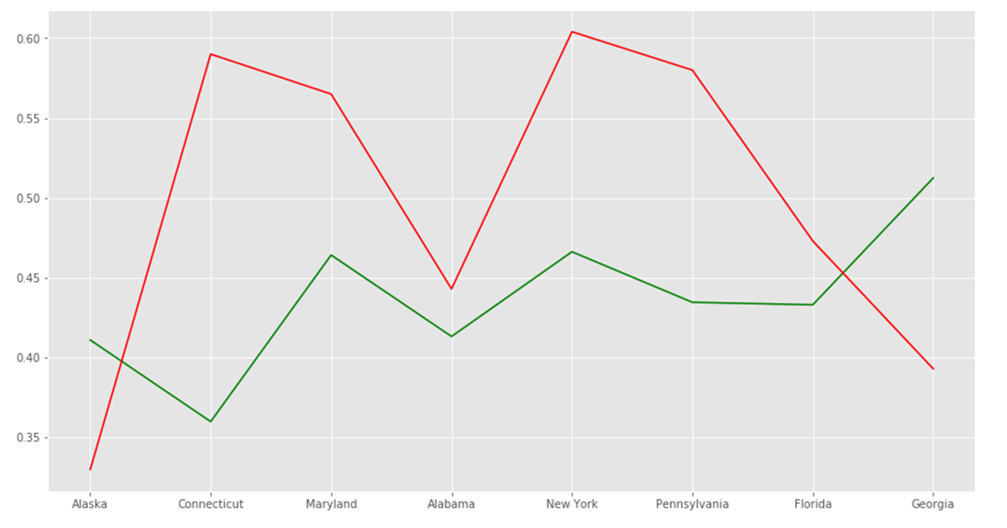
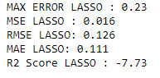
Model LASSO
Model ini tidak dipilih karena hasil prediksi masih jauh dari hasil aktual.

Slide 34
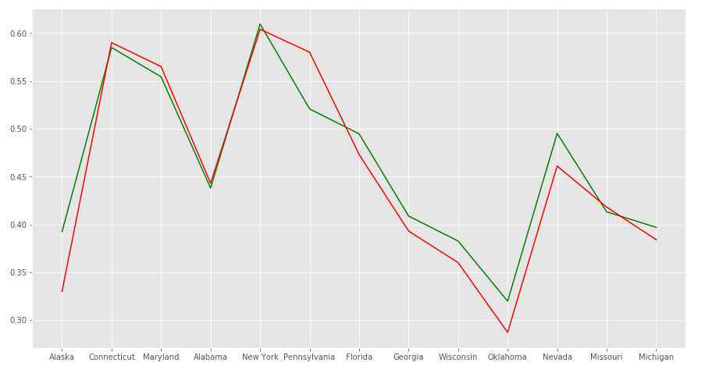
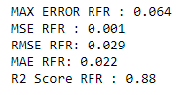
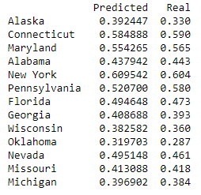
Model Random Forest Regressor

Slide 35
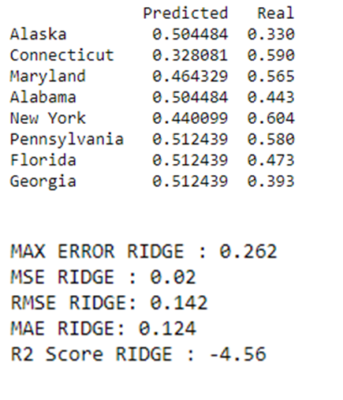
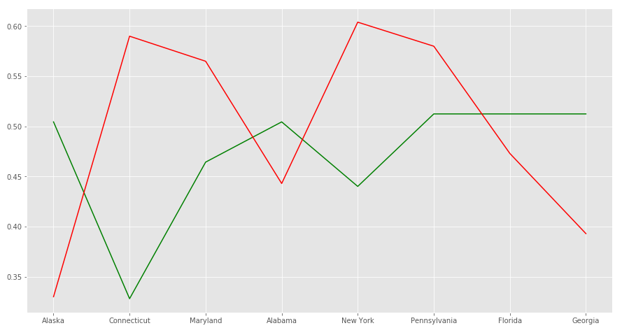
Model Ridge
Sama seperti Lasso, Model ini tidak dipilih karena hasil prediksi masih jauh dari hasil aktual.

Slide 36
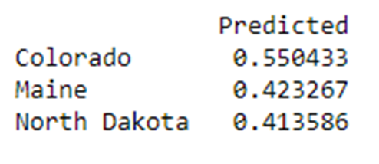
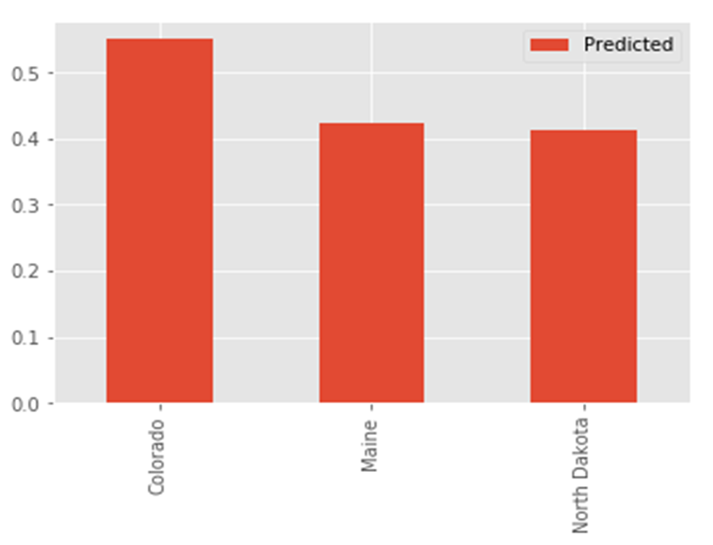
Prediksi kandidat Donald Trump di 3 Negara Bagian yang belum memiliki suara
Ketiga Negara Bagian Colorado, Maine dan North Dakota, menjadi contoh prediksi karena belum memiliki suara kandidat Donald Trump. Dan prediksi pada semua negara bagian yang telah memiliki suara menjadi pembanding seberapa akurat model yang dipakai . Dari hasil prediksi 3 negar bagian tersebut, Trump hanya memenangkan suara di negara Bagian Colorado yakni sebesar 55% suara.

Slide 37
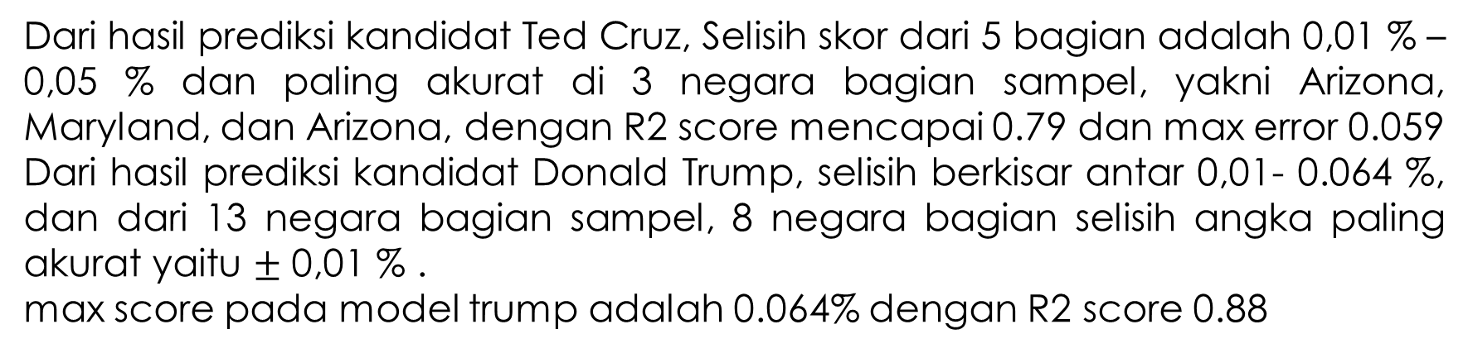
Hasil Prediksi Trump dan Ted Cruz
Dari hasil prediksi kandidat Ted Cruz, Selisih skor dari 5 bagian adalah 0,01 % – 0,05 % dan paling akurat di 3 negara bagian sampel, yakni Arizona, Maryland, dan Arizona, dengan R2 score mencapai 0.79 dan max error 0.059
Dari hasil prediksi kandidat Donald Trump, selisih berkisar antar 0,01- 0.064 %, dan dari 13 negara bagian sampel, 8 negara bagian selisih angka paling akurat yaitu $±$ 0,01 % .
max score pada model trump adalah 0.064% dengan R2 score 0.88

Slide 38
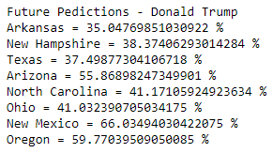
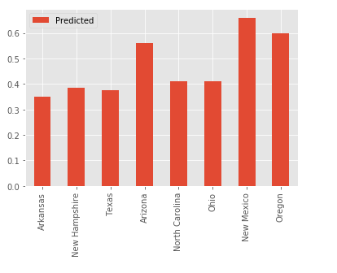
Donald Trump's future predictions in several states
Dari Hasil prediksi untuk pemilu berikutnya, Donald Trump akan memenangkan suara lebih dari 50% di 3 negara bagian dari 8 sampel negara bagian yaitu Arizona, New Mexico, dan Oregon.

Slide 39
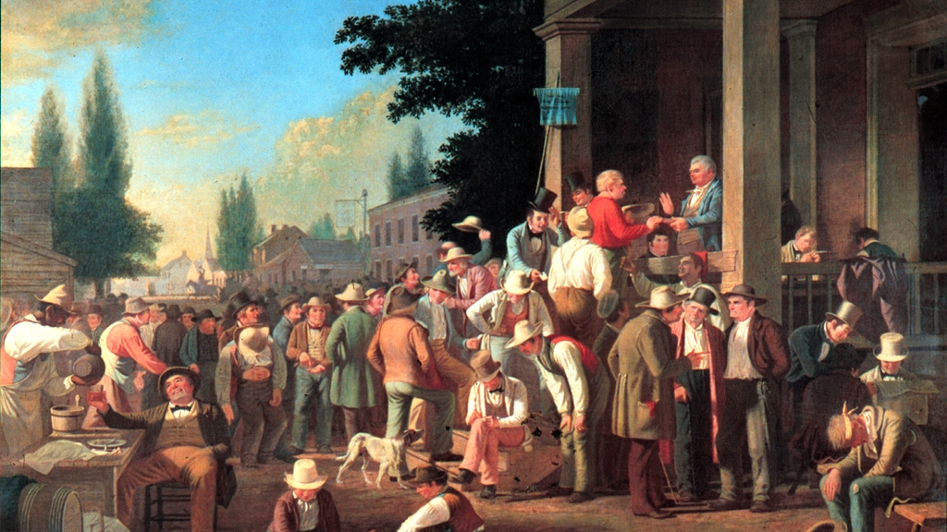
THANK YOU
Insert Image

